Slide 1



RECODE OF LOL / ROL
AI를 이용한 승률 예측 사이트
AI-based winning rate prediction site

Slide 2

First semester of 2024
CONTENTS
01 팀 및 프로젝트 개요
팀 구성 및 조원 역할 부여
프로젝트 구성 소개
02 계획 및 과정
개발 계획 및 과정
사용 플랫폼 소개
03 WEB & AI
04 구현 결과
트러블슈팅
참고문헌

Slide 3



01 팀 및 프로젝트 개요
2024 TEAM PROJECT
RECODE OF LEAGUE OF LEGEND
ㆍ팀 구성
프로젝트 소개
프로젝트 목표
김영현
김동욱
YoungHyeon1
YoungHyeon1
팀장, AWS 구축
백엔드
강동균
홍태의
DongGyunKang
Undery33
프론트엔드
AI 개발

Slide 4
02 계획 및 과정
2024 TEAM PROJECT
RECODE OF LEAGUE OF LEGEND
ㆍ개발 계획
개발 과정
사용 플랫폼
크롤링

Slide 5
03 WEB & AI
2024 TEAM PROJECT
RECODE OF LEAGUE OF LEGEND
ㆍAWS
FRONT-END
BACK-END
TRANSFORMER

Slide 6







03 WEB & AI
2024 TEAM PROJECT
RECODE OF LEAGUE OF LEGEND
AWS
FRONT-END
BACK-END
ㆍ TRANSFORMER

Slide 7
03 WEB & AI
2024 TEAM PROJECT
RECODE OF LEAGUE OF LEGEND
AWS
FRONT-END
BACK-END
ㆍ TRANSFORMER
matchId | gameId | gameMode | gameversion | … | primaryStyle | subStyle | win
KR_697522.. | 6975226.. | CLASSIC | 14.4.562.8237 | … | 8369 | 8473 | False
KR_700292.. | 7002920.. | CLASSIC | 14.6.570.6276 | … | 8230 | 8345 | True
KR_697018.. | 6970181.. | CLASSIC | 14.4.562.8237 | … | 8008 | 8444 | True
KR_698984.. | 6989844.. | CLASSIC | 14.5.565.1230 | … | 8439 | 8451 | False
KR_700281.. | 7002814.. | CLASSIC | 14.6.570.6276 | … | 8112 | 8347 | False

Slide 8
03 WEB & AI
2024 TEAM PROJECT
RECODE OF LEAGUE OF LEGEND
AWS
FRONT-END
BACK-END
ㆍ TRANSFORMER
빈 데이터(NULL, NaN) 제거
중복되는 데이터가 포함된 열 제거
빈 데이터를 학습 시 잘못된 패턴을 학습하거나
가중치 업데이트 과정에 부정적인 영향을 미쳐
예측 결과의 신뢰성을 하락하는 원인이 된다.
중복되는 데이터는 학습 시에 불필요한 학습을
하게 되어 메모리와 학습 시간 등을 낭비하게 된다.
PREPROCESSING
BOOL 타입 변환
범주형 데이터 / 수치형 데이터
머신러닝 모델은 수학적 연산을 기반으로
작동한다. 이진 연산으로 변환 시 연산이 간편해진다.
범주형 데이터와 수치형 데이터의 전처리 방법은
각각 다른 전처리 방법을 필요로 한다.

Slide 9
03 WEB & AI
2024 TEAM PROJECT
RECODE OF LEAGUE OF LEGEND
AWS
FRONT-END
BACK-END
ㆍ TRANSFORMER
if 'Unnamed: 0' in data.columns:
data.drop(['Unnamed: 0'], axis=1, inplace=True)
data.drop(['matchId', 'gameId', 'gameMode', 'gameVersion', 'championName'], axis=1, inplace=True)
data = data.dropna(subset=['teamPosition'])
data.head()
[2]
for column in data.columns:
if data[column].dtype == 'bool':
data[column] = data[column].astype(int)
[5]
for cl in data.columns:
if data[cl].dtype == np.int32:
data[cl] = data[cl].astype(np.int64)
[9]
numeric_columns = data.select_dtypes(exclude=['object']).columns.tolist()
categorical_columns = data.select_dtypes(include=['object']).columns.tolist()
[10]

Slide 10
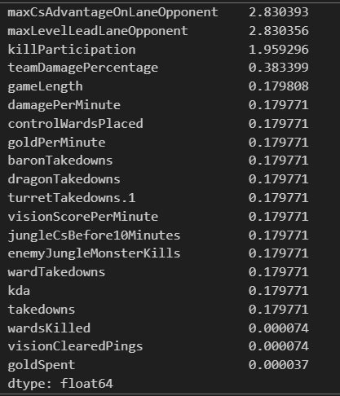
04 구현 결과
2024 TEAM PROJECT
RECODE OF LEAGUE OF LEGEND
ㆍ웹 페이지
트러블슈팅
참고 문헌
[3]
print((data.isnull().sum()/len(data)*100).sort_values(ascending=False)[:20])

Slide 11
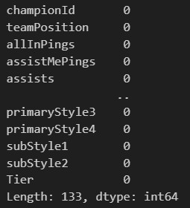
03 WEB & AI
2024 TEAM PROJECT
RECODE OF LEAGUE OF LEGEND
AWS
FRONT-END
BACK-END
ㆍ TRANSFORMER
numeric = data.select_dtypes(include=['int', 'float'])
columns_to_impute = numeric.columns[1:-4]
for col in columns_to_impute:
data[col] = data[col].fillna(data[col].median())
[4]
[7]
print(data.isnull().sum())

Slide 12
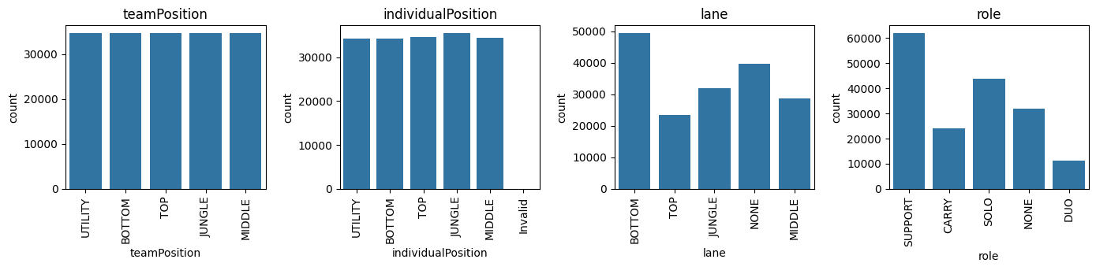
03 WEB & AI
2024 TEAM PROJECT
RECODE OF LEAGUE OF LEGEND
AWS
FRONT-END
BACK-END
ㆍ TRANSFORMER

Slide 13
03 WEB & AI
2024 TEAM PROJECT
RECODE OF LEAGUE OF LEGEND
AWS
FRONT-END
BACK-END
ㆍ TRANSFORMER
teamPosition | championId | primaryStyle
MIDDLE | 42 | 8369
TOP | 75 | 8226
JUNGLE | 19 | 9104
BOTTOM | 33 | 8242
teamPosition | championId | primaryStyle
3 | 31 | 12
1 | 65 | 9
2 | 32 | 1
0 | 12 | 14
label_encoders = {feature: LabelEncoder() for feature in categorical_columns}
for feature in categorical_columns:
data[feature] = label_encoders[feature].fit_transform(data[feature])

Slide 14
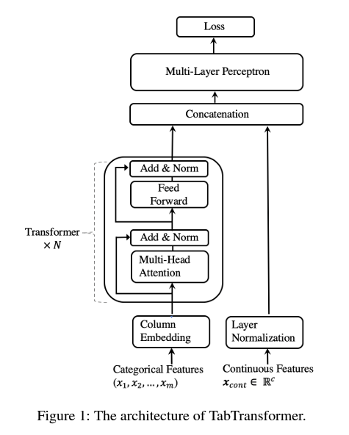
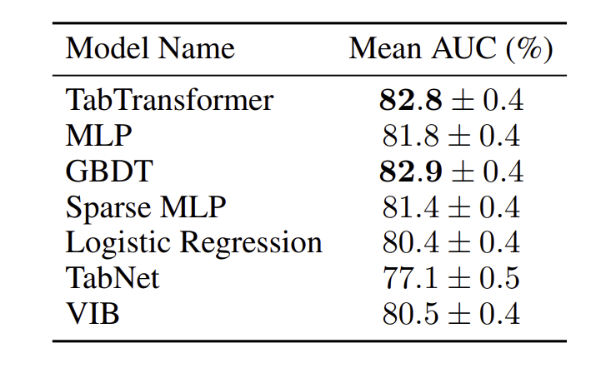
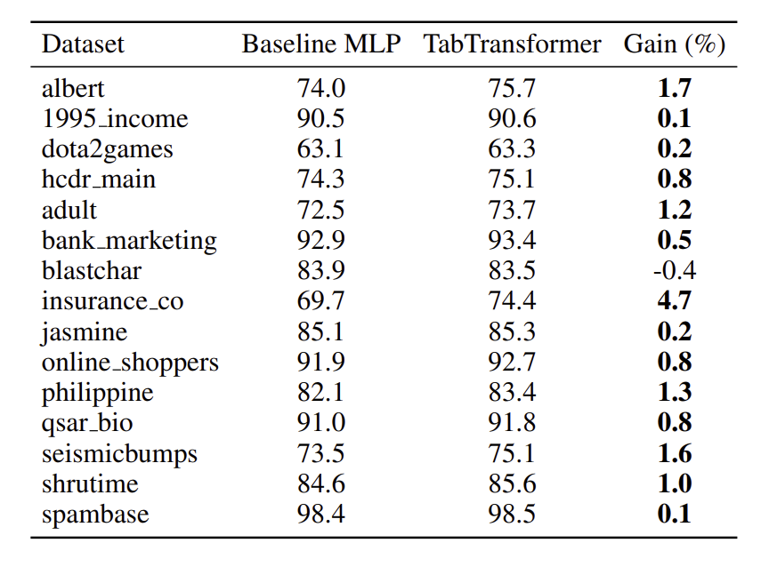
03 WEB & AI
2024 TEAM PROJECT
RECODE OF LEAGUE OF LEGEND
AWS
FRONT-END
BACK-END
ㆍ TRANSFORMER
동일한 조건에서 각 모델의 AUC(%)를 비교하였을 때,
MLP보다 성능이 우수하고 GBDT와 비슷하였음.
Transformer layer를 제거하고 나머지 구성 요소를 수정 후 원래
TabTransformer와 비교하였을 때, AUC가 평균 1.0% 상승됨.
성능 비교

Slide 15






03 WEB & AI
2024 TEAM PROJECT
RECODE OF LEAGUE OF LEGEND
AWS
FRONT-END
BACK-END
ㆍ TRANSFORMER
LANGUAGE
INTERFACE
FRAMEWORK
PROCESS
IDE
CUDA
/
GeForce RTX 3060 Ti
Ryzen 5 3600 6-Core

Slide 16
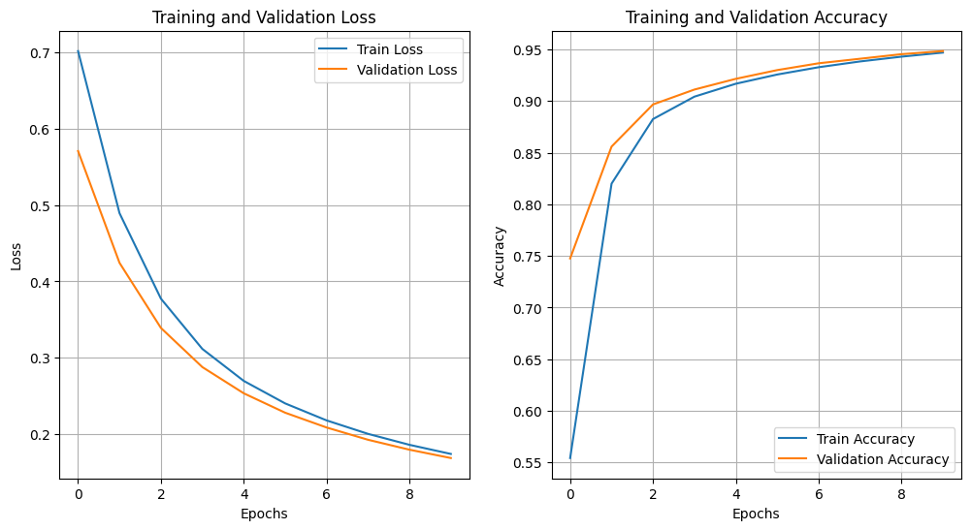
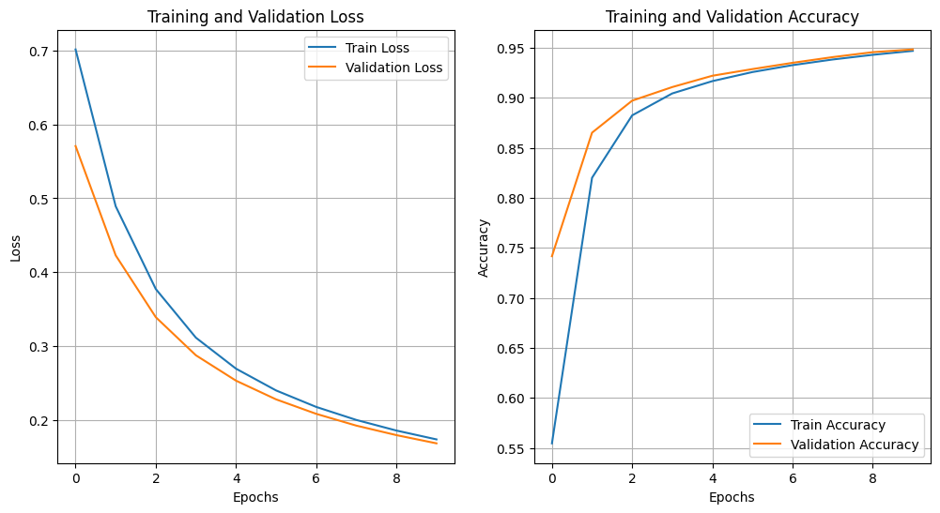
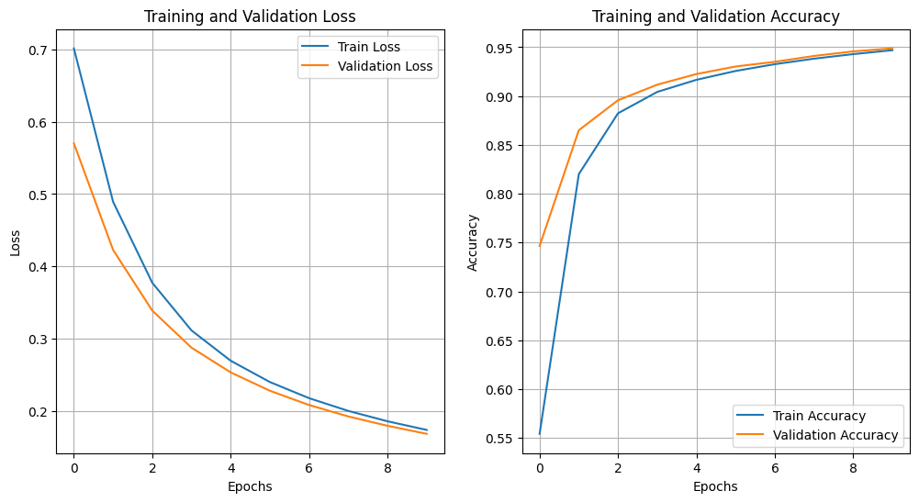

03 WEB & AI
2024 TEAM PROJECT
RECODE OF LEAGUE OF LEGEND
AWS
FRONT-END
BACK-END
ㆍ TRANSFORMER
params = {
'num_layers': [4, 6, 8, 16],
'num_heads': [2, 4, 8, 16],
'dropout_rate': [0.1, 0.2, 0.3],
}

Slide 17
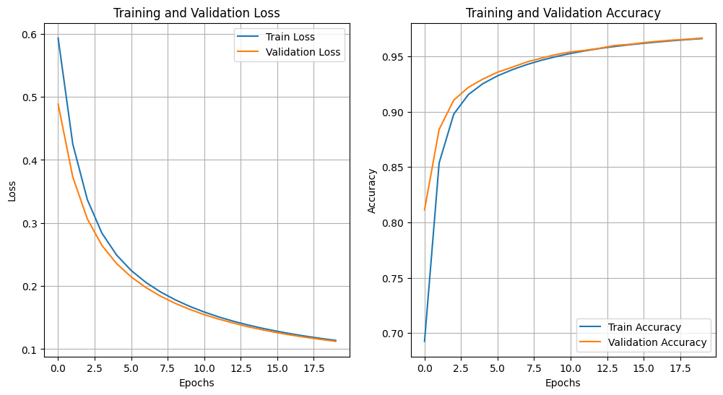
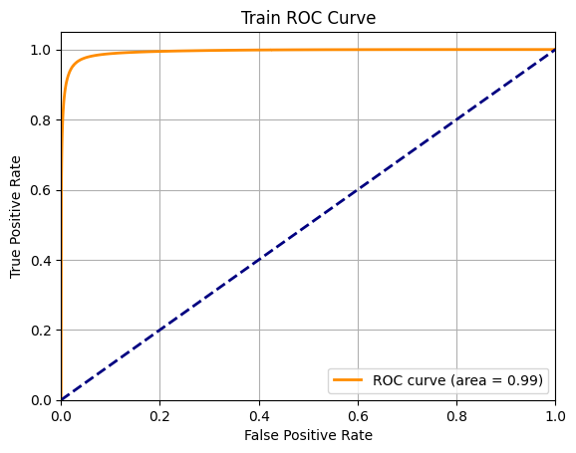
03 WEB & AI
2024 TEAM PROJECT
RECODE OF LEAGUE OF LEGEND
AWS
FRONT-END
BACK-END
ㆍ TRANSFORMER
Batch_size | embedding | Heads | Layers | Dropout_rate | Learning_rate | Weight_decay / L2
512 | 32 | 4 | 6 | 0.2 | 0.00001 | 0.01

Slide 18
03 WEB & AI
2024 TEAM PROJECT
RECODE OF LEAGUE OF LEGEND
AWS
FRONT-END
BACK-END
ㆍ TRANSFORMER
모델이 데이터를 외우지 않았는가?
학습할 데이터가 적었는가?
학습을 위한 데이터가 적으면
높은 값의 AUC-ROC가 출력될 수 있다.
2.6GB 크기의 데이터를 이용하였지만,
보다 더 많은 데이터를 필요로 할 수 있다.
데이터가 적음으로서 모델이 데이터를 외우는
경우(과적합)가 발생한다.
이런 경우 실제 운영 환경에서 성능이
저하될 수 있다.
Loss: 0.1123
Accuracy: 0.9664
F1 Score: 0.9663
AUC-ROC: 0.9940
데이터가 편향되어 있지 않은가?
데이터가 누수되지 않았는가?
데이터셋에 편향이 존재할 경우, 이러한 지표는
특정 클래스나 패턴에 대한 과도한 학습을
의미할 수 있다. 즉, 불균형 데이터셋일 수 있다.
훈련 데이터에 포함된 정보가 검증 데이터에 유출될 수 있다.
이러한 경우 비정상적으로 높은 성능을 보일 수 있다.

Slide 19
04 구현 결과
2024 TEAM PROJECT
RECODE OF LEAGUE OF LEGEND
ㆍ웹 페이지
트러블슈팅
참고 문헌

Slide 20
GAME-EXCLUSIVE SITE
THANK YOU

